Slide 1
相机故障介绍

Slide 2
相机通讯方框图
主机
交换机
相机1
相机2
灯光

Slide 3
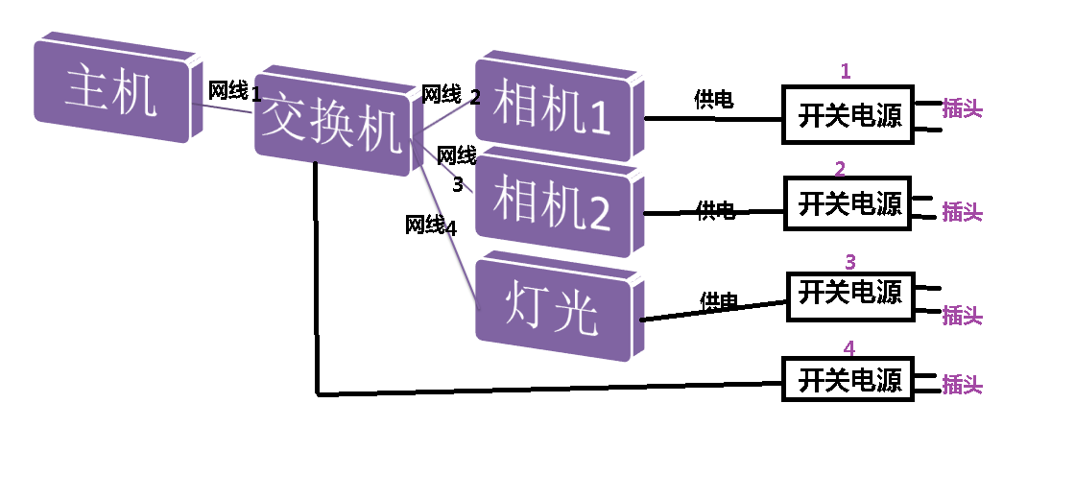
相机的结构图

Slide 4
相机报错分析
1.确保所有的相机、灯光、交换机供电正常。
2.确保交换机所有网线端口灯正常亮。
3.确保电脑与交换机通讯正常。
4.大招：重启电脑。

